Slide 1



[WRO] 3 spotkanie Microsoft Azure User Group Poland we Wrocławiu
Marek Zalewski
Partnerzy

Slide 2
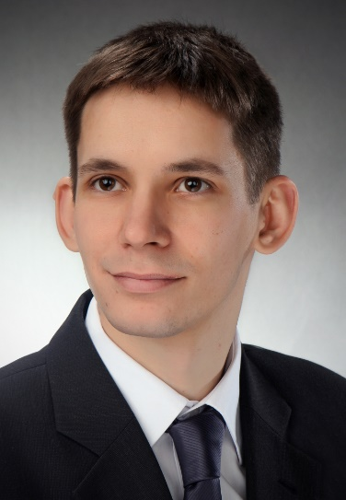

Marek Zalewski
https://pl.linkedin.com/in/marek-zalewski-43942888
http://www.goldenline.pl/2553366
www.intratic.eu

Slide 3

CDN – Content Delivery Network
1. Omówienie usługi
2. Zasoby
3. Konfiguracja i zarządzanie
4. Koszty

Slide 4
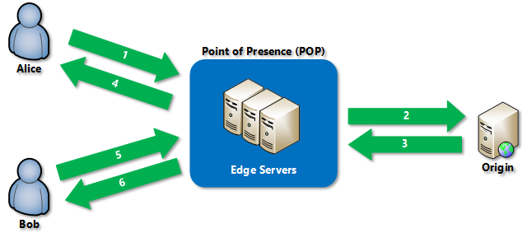
CDN – umówienie usługi

Slide 5
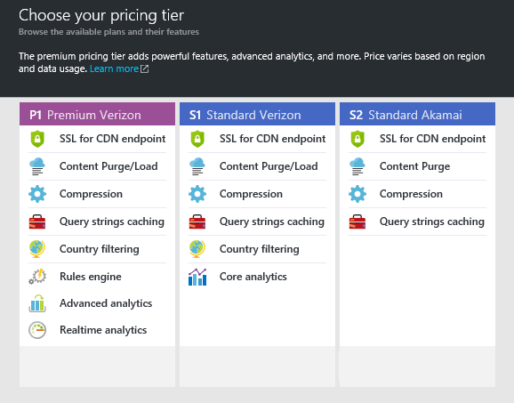


CDN – produkty usługi
Google: 1 000 000
Intel: 100 000
1&1 Internet: 70 000
OVH: 65 000
Akamai Technologies: 61 000
Rackspace: 56 671
The Planet: 48 500
Facebook: 30 000
SBC Communications: 29 193
Verizon: 25 788
Time Warner Cable: 24 817
SoftLayer: 21 000
AT&T: 20 268
Peer1/ServerBeach: 10 277
Apple (iWeb): 10 000
*MS > 50 000

Slide 6
CDN – Zasoby
POP (Point of Presence)
https://azure.microsoft.com/pl-pl/documentation/articles/cdn-pop-locations/
Protokoły – HTTP / HTTPS
Porty źródłowe
https://msdn.microsoft.com/library/mt757337.aspx

Slide 7
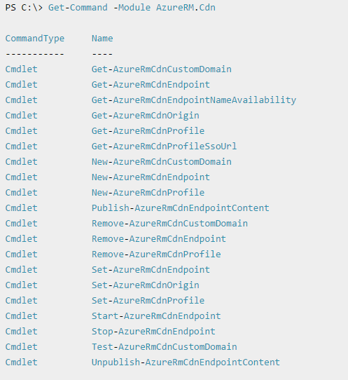
CDN – Konfiguracja i zarządzanie
(Azure) Powershell
New-AzureRmCdnProfile
-ProfileName CdnPoshDemo
-ResourceGroupName CdnDemoRG
-Sku StandardAkamai -Location "Central US" |
New-AzureRmCdnEndpoint
-EndpointName cdnposhdoc
-OriginName "Contoso"
-OriginHostName "www.contoso.com"

Slide 8
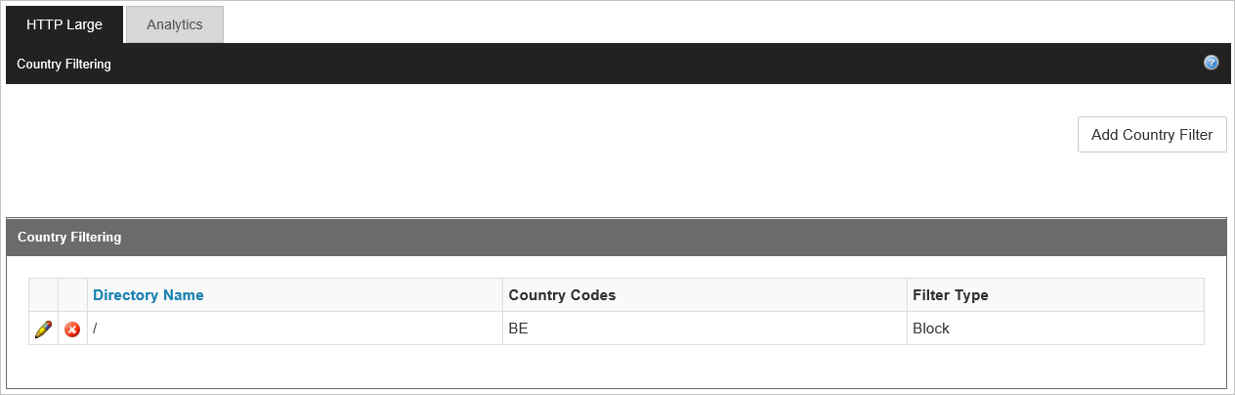
CDN – Konfiguracja i zarządzanie
Ograniczanie dostępu z różnych państw (tylko w Verizon Std/Prem)
Definicja ścieżki (/photos)
Definicja akcji (block/allow)
Definicja państw (PL/EU)
https://msdn.microsoft.com/library/mt761717.aspx

Slide 9
CDN – Konfiguracja i zarządzanie
Kompresja (Akamai, Verizon Std/Prem)
Serwer źródłowy czy serwery CDN?
Formaty plików
Niezalecana kompresja ZIP, MP4, JPG itp.
Warunki kompresji
https://azure.microsoft.com/pl-pl/documentation/articles/cdn-improve-performance/#compression-rules

Slide 10


CDN – Konfiguracja i zarządzanie
Wstępne ładowanie elementów zawartości (tylko Verizon Std/Prem)
Opóźnienie związane z pierwszym zapytaniem
Czyszczenie elementów zawartości
Pojedyncze pliki, wszystkie lub grupy w Verizon (wildcard)

Slide 11
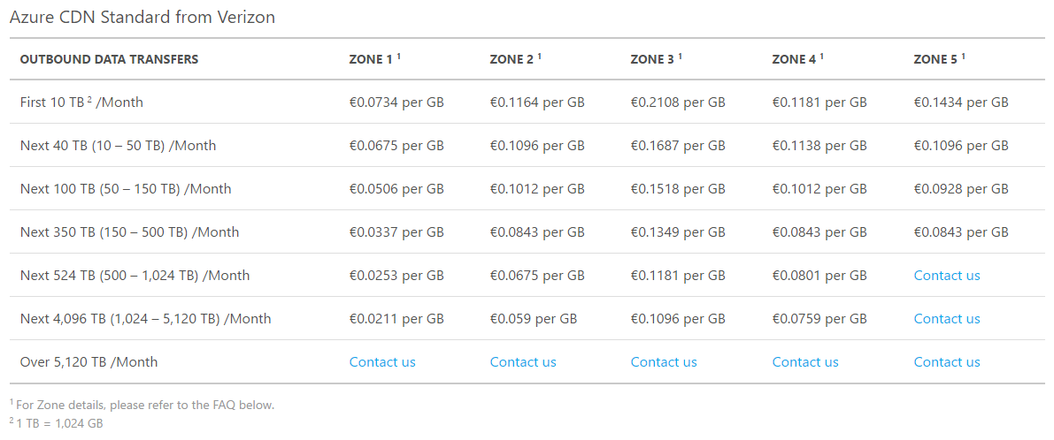
CDN – Koszty

Slide 12
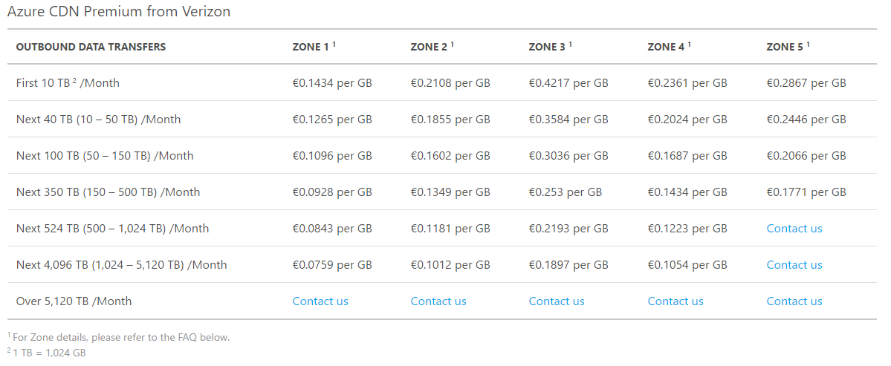
CDN – Koszty

Slide 13
CDN – Przydatne linki
https://portal.azure.com/
https://azure.microsoft.com/pl-pl/documentation/articles/cdn-overview/
https://azure.microsoft.com/en-us/support/legal/sla/cdn/v1_0/ - SLA
https://azure.microsoft.com/pl-pl/documentation/articles/cdn-pop-locations/ - POPs
https://azure.microsoft.com/pl-pl/pricing/details/cdn/ - Cennik

Slide 14
Dziękuję za uwagę!
Marek Zalewski
Partnerzy

